Slide 1


MDL PROJECT
Presented by : LOUNAS Sarra SAKHIRI Mostafa YAKINE Anass

Slide 2
Sommaire
1 - What is MDL ?
2 - The different packages in MDL
3 - The most important packages
4 - How can we use it ?
5 - Presenting a project using MDL

Slide 3
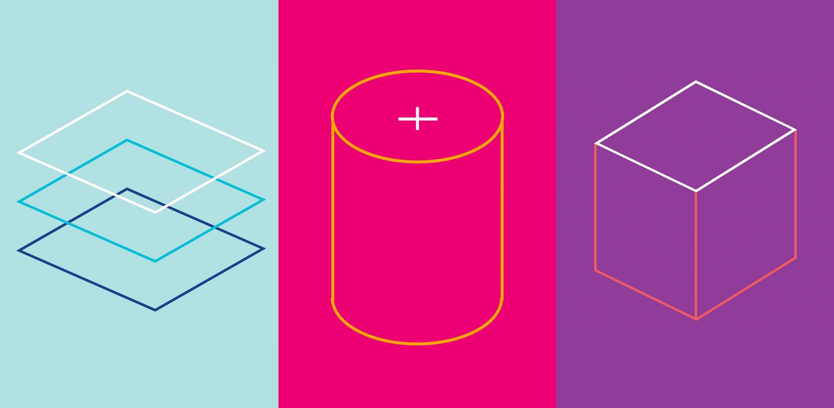
WHAT IS MDL ?

Slide 4
MDL or (Material Design Lite) :
Donne aux concepteurs et aux développeurs un moyen d’ajouter un aspect matériel à leurs sites web .

Slide 5
Material Design Principes :
Ces principes aident à définir la relation entre l’utilisateur et l’interface .

Slide 6

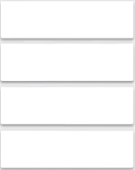


Material (Métaphore )
Material introduit l'idée que chaque élément d’une application est faite d’un morceau flexible .

Slide 7

Mouvement significatif
Mouvement significatif qui décrit comment les morceaux du matériel se déplace et se rapporte au clic d’un personne .

Slide 8

Graphique
Ce principe référence les standards classique de la conception d’impression et détermina comment le material ressemble en utilisant, la typographie, les grilles ,l’espace ,échelle ,image .

Slide 9
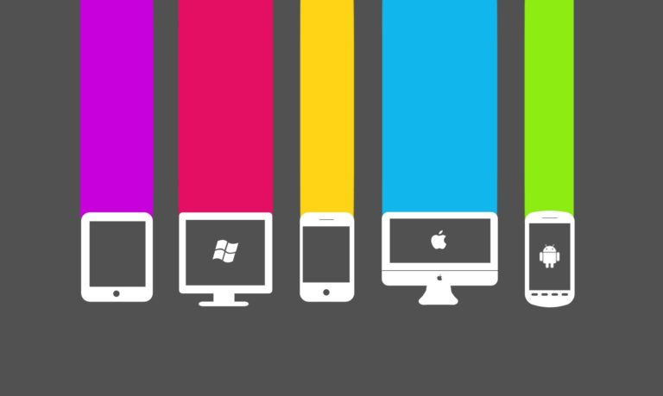
les principes de conception matérielle peuvent être appliqués à n’importe quelle plate forme .

Slide 10
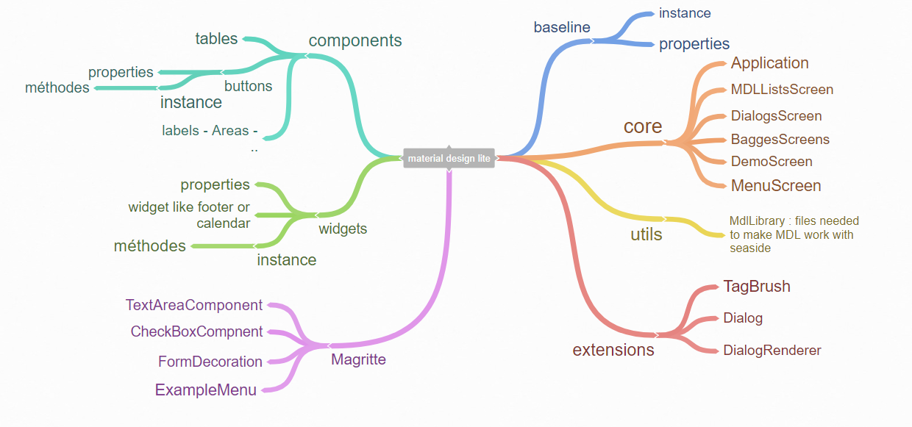
The MDL project packages

Slide 11
The most important packages

Slide 12
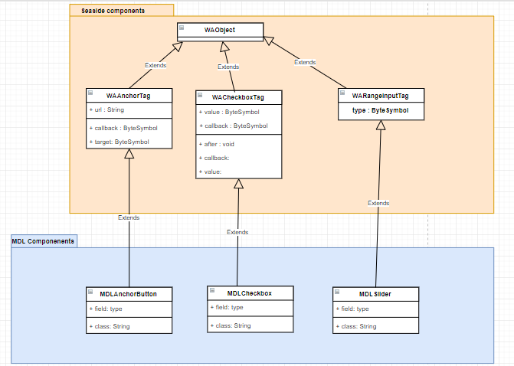
Component package classes

Slide 13
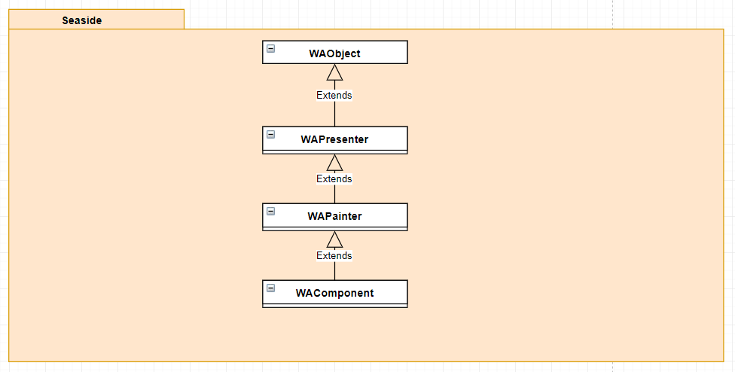
Seaside important classes

Slide 14
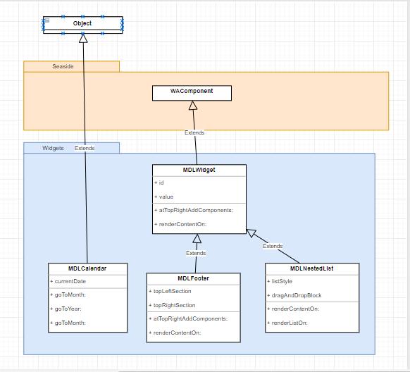
Widget package classes

Slide 15
How can we use it ?

Slide 16
Let’s see a project using it :)

Slide 17
Conclusion

